Slide 1

AUSLANDSAUFENTHALTE IM STUDIUM

Slide 2
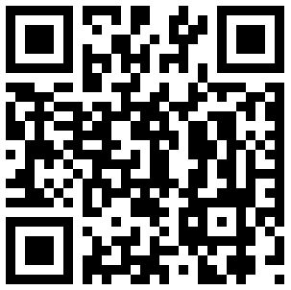
ANSPRECHPERSONEN
AUSLANDSBÜRO
Organisatorische Beratung zur Planung, Durchführung,
und Bewerbung
Dr. Felix de Taillez
Leitung
Koordinatorin Outgoing
Maria Mendez
Melina Beyer (ab Mitte Oktober 2024)
Koordinatorin Incoming
Lucia Celinkovic
Outgoing-Homepage des Auslandsbüros www.unibw.de/internationales/outgoing

Slide 3
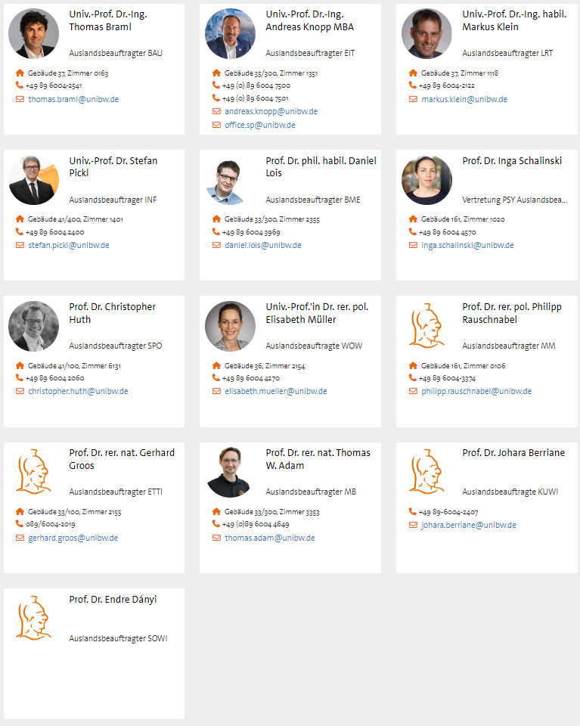
ANSPRECHPERSONEN
AUSLANDSBEAUFTRAGTE
Fachliche Beratung in den Fakultäten/Instituten

Slide 4
MÖGLICHKEITEN
Der früheste Antrittszeitpunkt ist der 1. März
Auslandspraktikum
Pflichtpraktikum mit Erwerb von ECTS-Punkten an einer Institution/in einem Unternehmen im Ausland
Dauer: ca. 2-3 Monate
(je nach Modulhandbuch)
Summer/Winter School
kurzer Studienaufenthalt an einer ausländischen Gasthochschule mit Erwerb von ECTS-Punkten
Dauer: ca. 2-6 Wochen
(je nach Angebot & Anrechenbarkeit)
Auslandssemester
klassischer Studienaufenthalt an einer ausländischen Gasthochschule
mit Erwerb von ECTS-Punkten
Dauer: ca. 3-6 Monate
(je nach Gastinstitution)
Wissenschaftliche Arbeiten
Anfertigung einer Bachelor- oder Masterarbeit an einer Institution/in einem Unternehmen im Ausland
Dauer: ca. 3-6 Monate
(je nach Modulhandbuch)

Slide 5
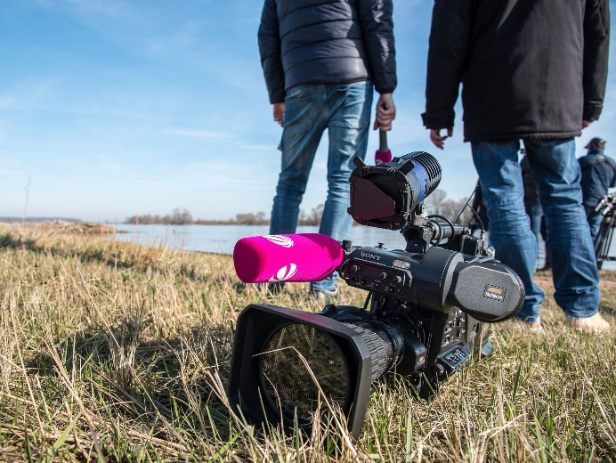
MÖGLICHKEITEN
Auslandspraktikum
Pflichtpraktikum mit Erwerb von ECTS-Punkten an einer Institution/in einem Unternehmen im Ausland
Dauer: ca. 2-3 Monate
(je nach Modulhandbuch)
Suche nach geeignetem Praktikumsplatz in Eigenregie (außer Sonderverfahren)
Genehmigung freiwilliger Praktika nicht möglich
Bewerbung mit konkretem Vorhaben beim Auslandsbüro (idealerweise Zusage seitens Gastinstitution bereits vorhanden; mind. Nennung von Kontakt vor Ort notwendig)

Slide 6

MÖGLICHKEITEN
Summer/Winter School
kurzer Studienaufenthalt an einer ausländischen Gasthochschule mit Erwerb von ECTS-Punkten
Dauer: ca. 2-6 Wochen
(je nach Angebot & Anrechenbarkeit)
Kursbesuch im Rahmen speziell für internationale Studierende konzipierter und i.d.R. kostenpflichtiger Sommer- oder Winterprogramme
innerhalb und außerhalb Europas
Anerkennung von Kursen über Fakultäten oder studium plus, ggf. auch als Ersatz für Pflichtpraktika
Bitte bei Planung zus. Vorgaben des Kriterienkatalogs beachten!

Slide 7
MÖGLICHKEITEN
Summer/Winter School
kurzer Studienaufenthalt an einer ausländischen Gasthochschule mit Erwerb von ECTS-Punkten
Dauer: ca. 2-6 Wochen
(je nach Angebot & Anrechenbarkeit)
Für Bewerbungszwecke Orientierung an Kursangeboten des Vorjahres empfohlen
Bei Summer/Winter Schools handelt es sich i.d.R. um Kurzzeitaufenthalte
(< 3 Monate), im Rahmen welcher ggf. entstehende Studiengebühren durch die UniBw M übernommen werden können
Bitte bei Planung zus. Vorgaben des Kriterienkatalogs beachten!

Slide 8
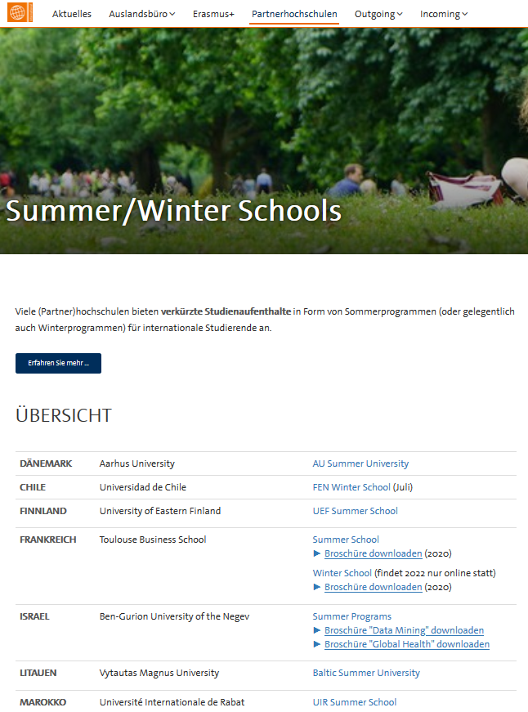
MÖGLICHKEITEN
Angebote für Summer/Winter Schools an Partner-
und anderen Gasthochschulen
https://www.unibw.de/internationales/partnerhochschulen/summerschools
Ggf. auch Teilnahme an Programmen anderer Gasthochschulen im Ausland möglich

Slide 9

MÖGLICHKEITEN
Auslandssemester
klassischer Studienaufenthalt an einer ausländischen Gasthochschule
mit Erwerb von ECTS-Punkten
Dauer: ca. 3-6 Monate
(je nach Gastinstitution)
Kursbesuch während eines Auslandsstudiums an einer Gasthochschule
- im Rahmen von Austauschprogrammen mit Partnerhochschulen oder als Free Mover
Anerkennung von Kursen über Fakultäten, ggf. auch über studium plus
Für Bewerbungszwecke Orientierung an Kursangeboten des Vorjahres empfohlen

Slide 10
MÖGLICHKEITEN
Auslandssemester
klassischer Studienaufenthalt an einer ausländischen Gasthochschule
mit Erwerb von ECTS-Punkten
Dauer: ca. 3-6 Monate
(je nach Gastinstitution)
i.d.R. Auslandsstudium über ein Semester lang
Orientierung am Akademischen Kalender der Gasthochschule!
Angesichts einer besseren Vereinbarkeit mit dem Studium an der UniBw M Planung eines Auslandssemesters im Herbst empfohlen
(je nach Gasthochschule, ggf. mit Start bereits im August/September)

Slide 11
MÖGLICHKEITEN
Auslandssemester
klassischer Studienaufenthalt an einer ausländischen Gasthochschule
mit Erwerb von ECTS-Punkten
Dauer: ca. 3-6 Monate
(je nach Gastinstitution)
Empfehlung des Auslandsbüros:
Bewerbung für Studienplatz an Partnerhochschule!
dadurch Erlass der Studiengebühren, vereinfachtes Bewerbungsverfahren, Unterstützung vor Ort, bessere Beratung im Vorfeld möglich
Auslandsstudium an anderen Gasthochschulen für Studierende ggf. kostenpflichtig!*
* Studiengebühren können im Rahmen von Langzeitaufenthalten (> 3 Monate) nicht übernommen werden

Slide 12
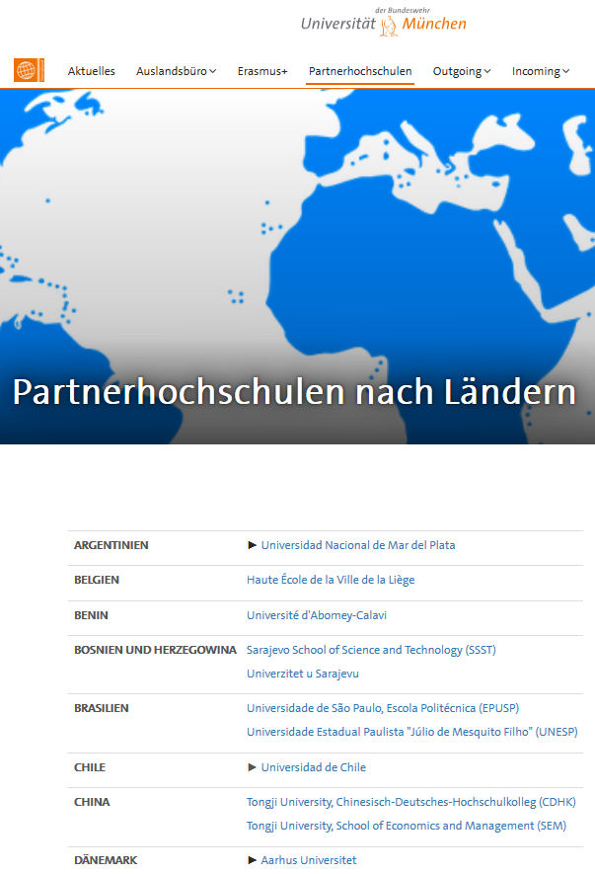
MÖGLICHKEITEN
Auslandsstudium im Rahmen von Austauschprogrammen
mit Partnerhochschulen innerhalb und außerhalb Europas möglich (u.a. Erasmus+)
Weltweit über 80 Kooperationen in 35 Ländern auf Universitäts- sowie Fakultätsebene
www.unibw.de/internationales/partnerhochschulen

Slide 13
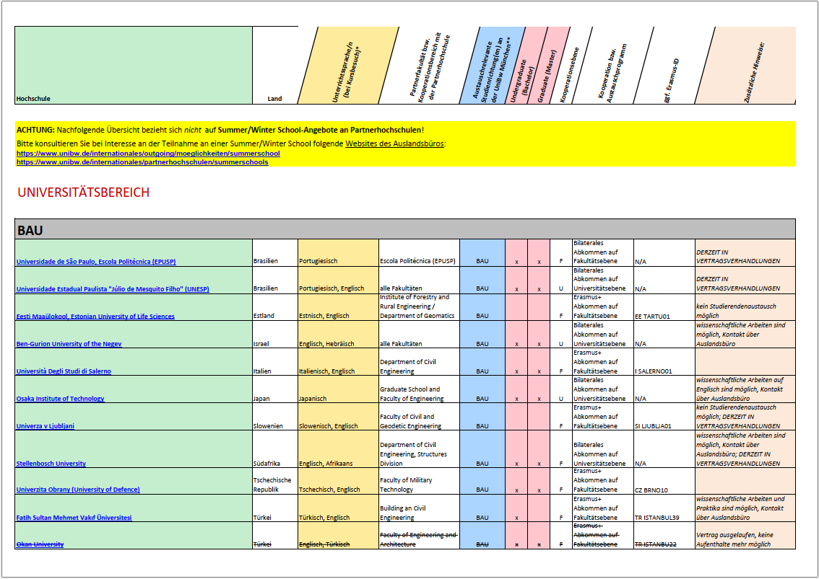
MÖGLICHKEITEN
https://www.unibw.de/internationales/partnerhochschulen

Slide 14

MÖGLICHKEITEN
Wissenschaftliche Arbeiten
Anfertigung einer Bachelor- oder Masterarbeit an einer Institution/in einem Unternehmen im Ausland
Dauer: ca. 3-6 Monate
(je nach Modulhandbuch)
Aufenthalte an Partnerhochschulen sowie anderen Gasthochschulen und
-institutionen möglich
Ggf. auch Studien- und Projektarbeiten möglich
Erst- und Zweitkorrektor an der UniBw M
Promovierte/r Betreuer/in an der Gastinstitution
Bitte bei Planung zus. Vorgaben des Kriterienkatalogs beachten!

Slide 15
MÖGLICHKEITEN
Wissenschaftliche Arbeiten
Anfertigung einer Bachelor- oder Masterarbeit an einer Institution/in einem Unternehmen im Ausland
Dauer: ca. 3-6 Monate
(je nach Modulhandbuch)
Suche nach geeigneter/m Betreuer/in im Ausland in Eigenregie (ggf. Nutzung von Kontakten Ihrer Professoren/innen bzw. des Auslandsbüros möglich)
Betreuer/in im Ausland unterstützt sowohl fachlich als auch organisatorisch
🡪 Status an Gastinstitution: „visiting scholar/visiting researcher“ (i.d.R. keine/relativ geringe Studiengebühren*)
Bitte bei Planung zus. Vorgaben des Kriterienkatalogs beachten!
* Studiengebühren können im Rahmen von Langzeitaufenthalten (> 3 Monate) nicht übernommen werden

Slide 16

VORBEREITUNG
Mobilitätsfenster
Identifizierung
geeigneter Aufenthaltsarten und Mobilitätszeiträume
Unterschiedliche fakultätsinterne Mobilitätsfenster je nach Studiengang und Studienniveau – Individuelle Beratung bei Auslandsbeauftragten und im Auslandsbüro möglich!
Häufigste Formate:
Auslandspraktika/Summer Schools im Sommer
Auslandsstudium mit Kursbesuch im Herbst
Masterarbeiten im Frühjahr (häufigste Mobilität in technischen Studiengängen)

Slide 17

BEWERBUNG UND AUSWAHL
Warum ein internes Auswahlverfahren?
Alle akademischen Auslandsaufenthalte laufen über eine Kommandierung mit entsprechender Abfindung
Abwicklung über ZV II.3 (Kurzzeit) bzw. BAIUD Bw KompZ TM (Langzeit)
Jährlich begrenztes Budget
Laut Ministerialerlass:
„BESTENAUSLESE“

Slide 18

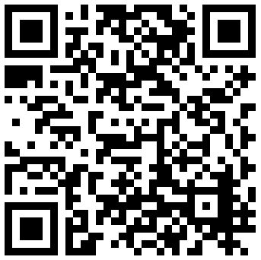
BEWERBUNG UND AUSWAHL
Auswahlkriterien
Kriterienkatalog
zur Bewerberauswahl für Auslandsaufenthalte
Bewerberauswahl erfolgt im erweiterten Auslandsbeirat auf Basis eines Kriterienkatalogs
https://www.unibw.de/internationales/outgoing/auswahlkriterien

Slide 19
ZEITLICHER ABLAUF
Zusage durch Auslandsbüro
Antrag auf Genehmigung eines Auslandsaufenthaltes
Untersuchung
nach BA 90/5 – Ausland
Kommandierung
Antrag über GrpLtr/BAPersBw
Kurzzeit
(unter 3 Monate)
Langzeit
(über 3
Monate)
PASBMVg
(Kontakt über Auslandsbüro)
ggf. NATO-Marschbefehl über S2 (auf Basis Flugbuchung)
UniBw München ZV II.3
BAIUDBw KompZ Bw TM 6
Visum
Flugbuchung
Reisekosten
Flugbuchung, Mietzuschuss
Auslandsdienst-bezüge (BVA)

